Slide 1
ПЕРМЬ
МАСТЕР-ПЛАН (СТРАТЕГИЯ ПРОСТРАНСТВЕННОГО РАЗВИТИЯ) -
ИНСТРУМЕНТ ПРЕОБРАЗОВАНИЯ ГОРОДА
РЕАЛИЗАЦИЯ
МБУ «ИНСТИТУТ ТЕРРИТОРИАЛЬНОГО ПЛАНИРОВАНИЯ»

Slide 2
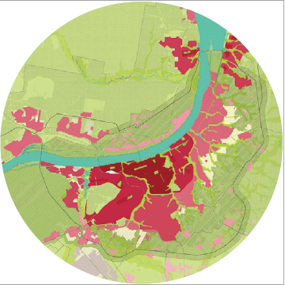
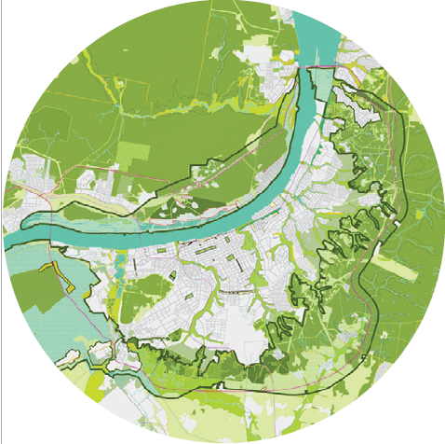
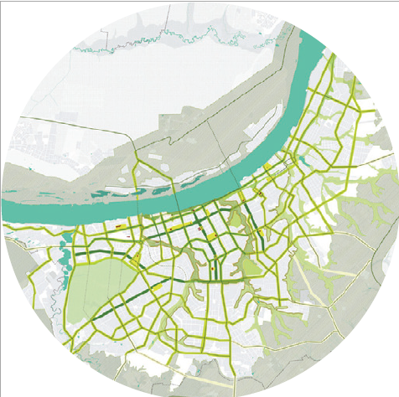
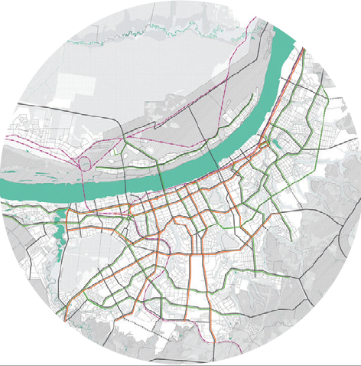
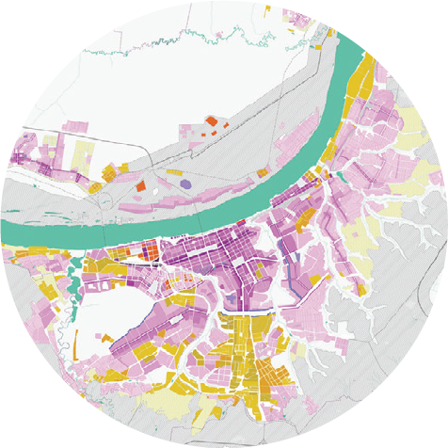
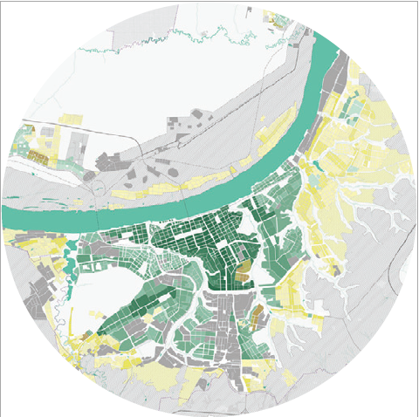
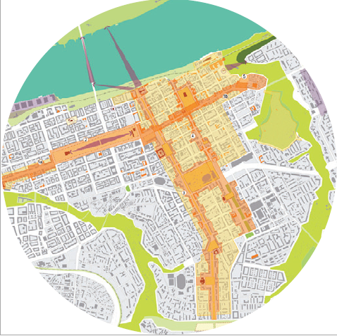
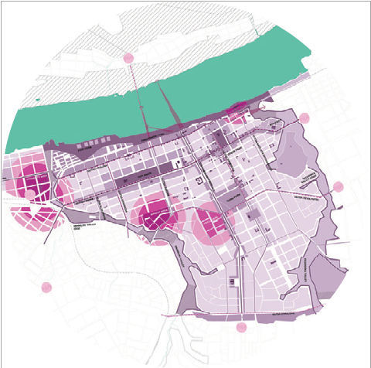
СТРАТЕГИИ МАСТЕР-ПЛАНА
СТРАТЕГИЯ КРАСНЫХ И ЗЕЛЕНЫХ ЗОН
СТРАТЕГИЯ ЛАНДШАФТА И ОКРУЖАЮЩЕЙ СРЕДЫ
СТРАТЕГИЯ ОБЩЕСТВЕННЫХ ПРОСТРАНСТВ
СТРАТЕГИЯ ТРАНСПОРТА
СТРАТЕГИЧЕСКИЙ МАСТЕР-ПЛАН
НАПРАВЛЯЕТ ПРОЦЕСС ТРАНСФОРМАЦИИ ПЕРМИ
СОДЕРЖИТ ПОДХОДЫ, ПРЕДСТАВЛЯЮЩИЕ СОБОЙ НАБОР СТРАТЕГИЙ И ПРИНЦИПОВ ГОРОДСКОГО ПЛАНИРОВАНИЯ
СТРАТЕГИЯ СМЕШАННОГО ИСПОЛЬЗОВАНИЯ
СТРАТЕГИЯ КВАРТАЛОВ
СТРАТЕГИЯ НАСЛЕДИЯ
СТРАТЕГИЯ ПРИОРИТЕТОВ РАЗВИТИЯ

Slide 3
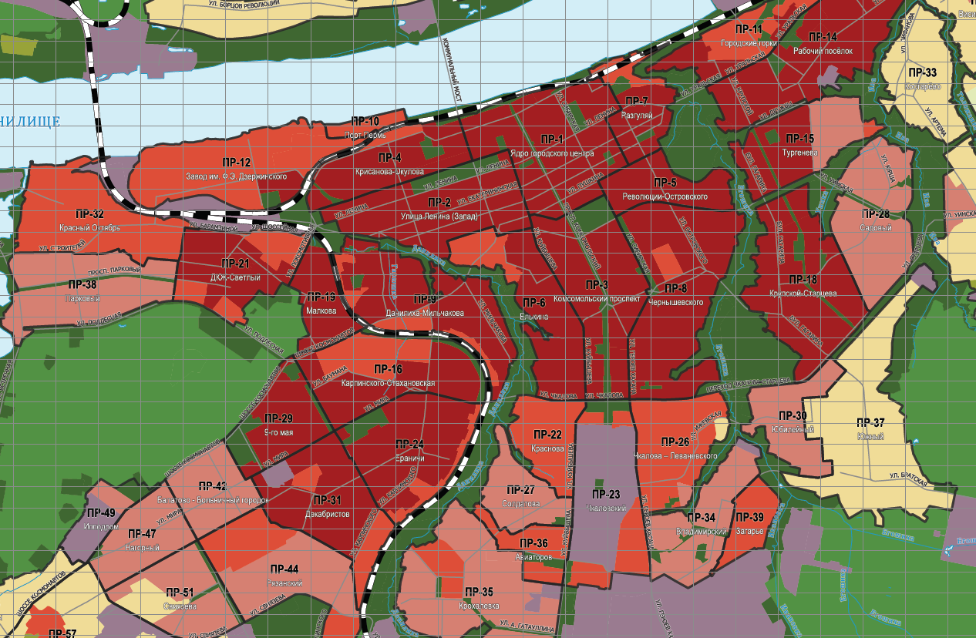
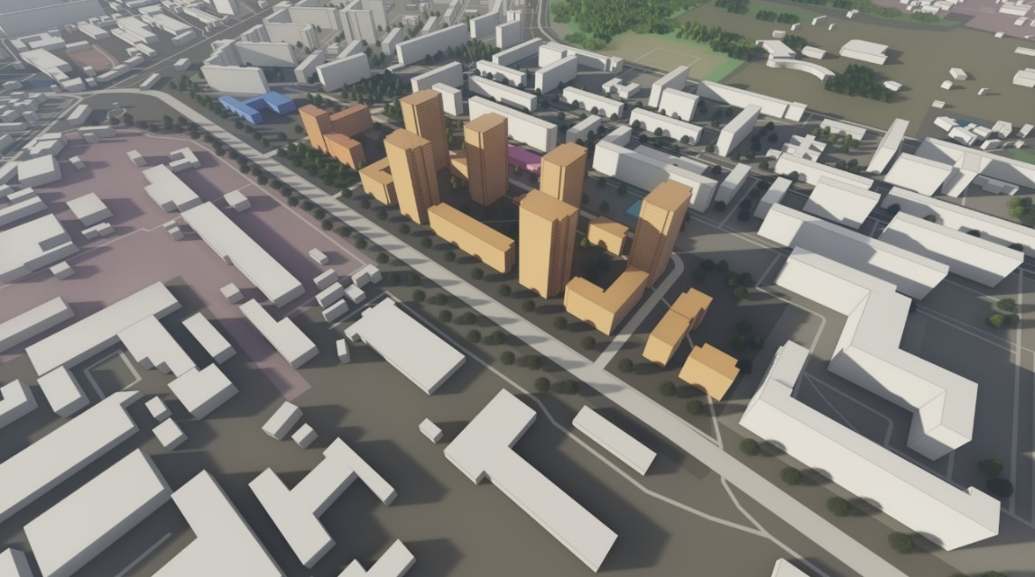
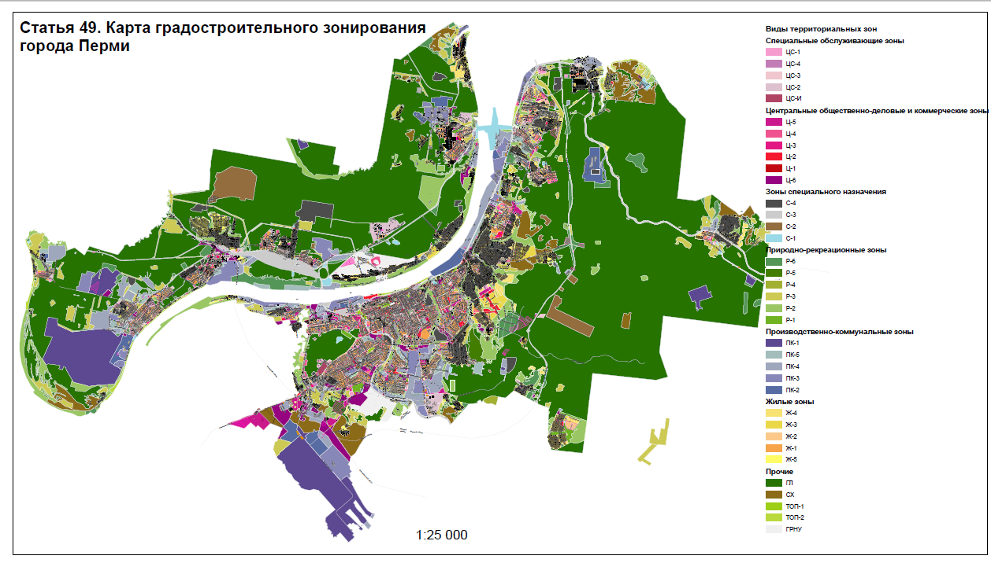
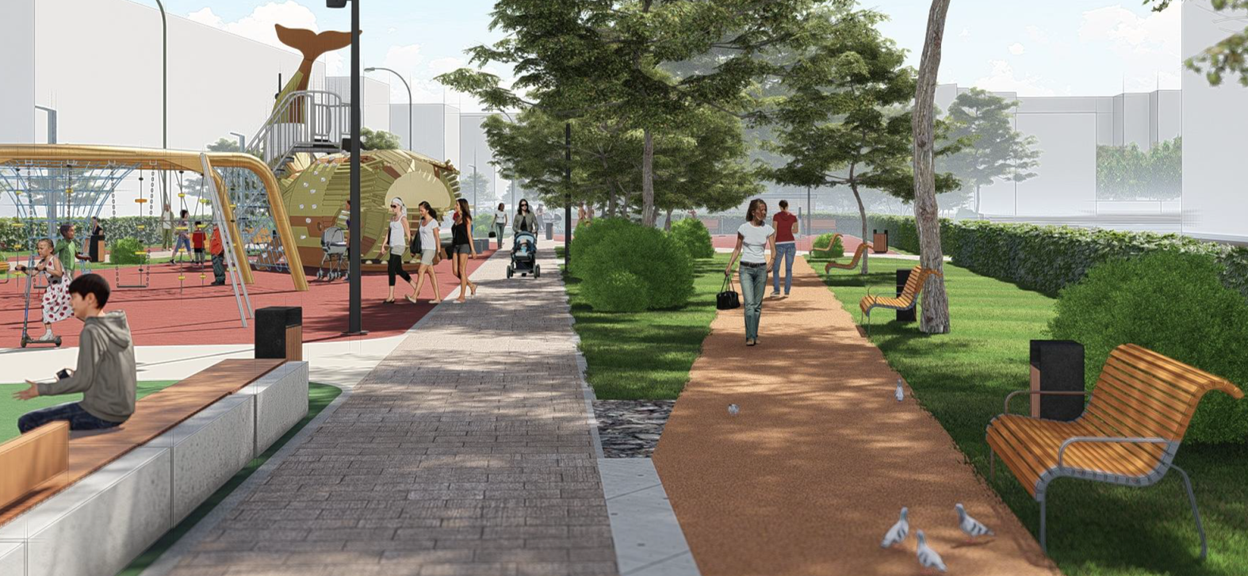
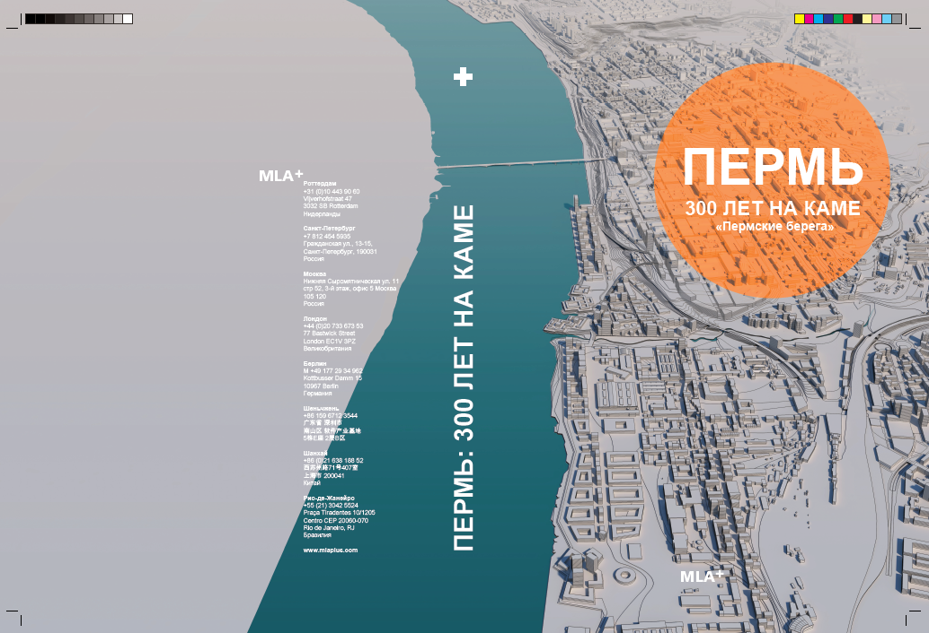
ЦЕЛЬ
МЕХАНИЗМ ДОСТИЖЕНИЯ ЦЕЛИ
СТРАТЕГИЧЕСКИЙ МАСТЕР-ПЛАН
ФОРМИРОВАНИЕ ГРАДОСТРОИТЕЛЬНОЙ ПОЛИТИКИ (с учетом принципов СМП)
ЗАКРЕПЛЕНИЕ ПОЛОЖЕНИЙ В ДОКУМЕНТАХ ТЕРРИТОРИАЛЬНОГО ПЛАНИРОВАНИЯ (ГП), ГРАДОСТРОИТЕЛЬНОГО ЗОНИРОВАНИЯ (ПЗЗ), ДОКУМЕНТАЦИИ ПО ПЛАНИРОВКЕ ТЕРРИТОРИИ (ДПТ), ПРОЕКТНОЙ ДОКУМЕНТАЦИИ
СМП
ГП
ДПТ
ПЗЗ
ПОВЫШЕНИЕ КАЧЕСТВА ЖИЗНИ ЗА СЧЕТ УЛУЧШЕНИЯ ГОРОДСКОЙ СРЕДЫ
С УЧЕТОМ СОХРАНЕНИЯ ПРИРОДНЫХ, ГРАДОСТРОИТЕЛЬНЫХ, АРХИТЕКТУРНЫХ И ИСТОРИЧЕСКИ ЦЕННЫХ ОСОБЕННОСТЕЙ СРЕДЫ
ДИЗАЙН-КОД
АРХИТЕКТУРНЫЕ И ГРАДОСТРОИТЕЛЬНЫЕ КОНЦЕПЦИИ
АРХИТЕКТУРНО-СТРОИТЕЛЬНОЕ ПРОЕКТИРОВАНИЕ
ПРАВИЛА БЛАГОУСТРОЙСТВА
ДИЗАЙН-ПРОЕКТЫ

Slide 4
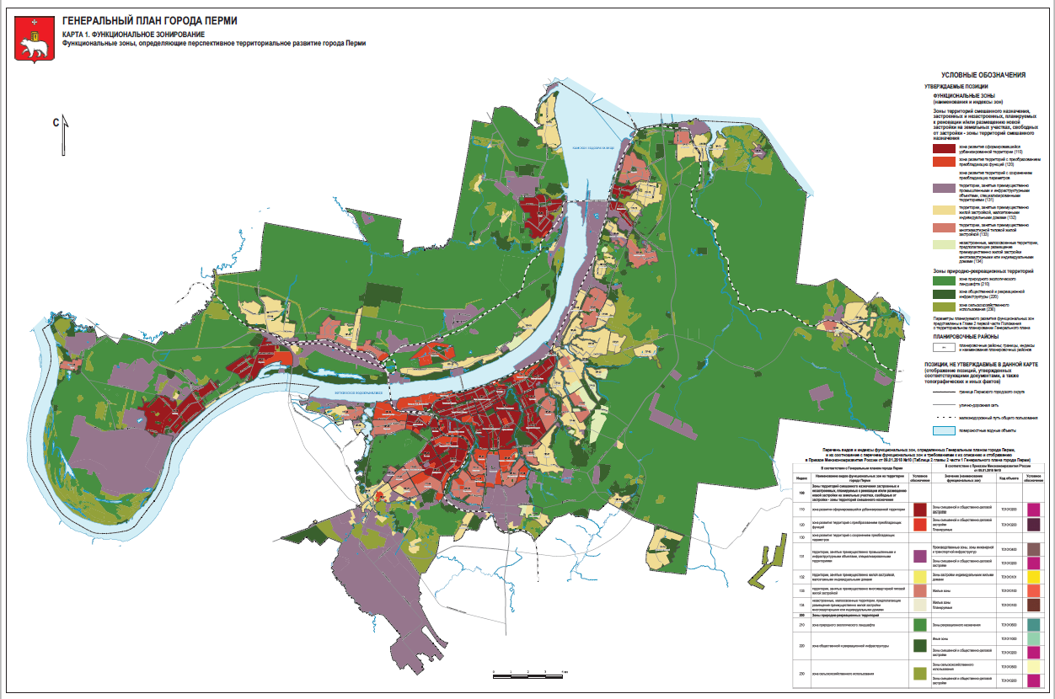
ОСОБЕННОСТИ ПРОСТРАНСТВЕННОЙ СТРУКТУРЫ: ГОРОД НА ДВУХ БЕРЕГАХ__СИСТЕМА РАССЕЛЕНИЯ___ГОРОДСКИЕ ЛЕСА
КОМПАКТНЫЙ ГОРОД
ОСОБЕННОСТИ ПРОСТРАНСТВЕННОЙ СТРУКТУРЫ: ГОРОД НА ДВУХ БЕРЕГАХ, СИСТЕМА РАССЕЛЕНИЯ, ГОРОДСКИЕ ЛЕСА
МОДЕЛЬ ПРОСТРАНСТВЕННОГО РАЗВИТИЯ ЗАКРЕПЛЕНА В ГЕНЕРАЛЬНОМ ПЛАНЕ ГОРОДА ПЕРМИ
СТРАТЕГИЯ КРАСНЫХ И ЗЕЛЕНЫХ ЗОН
ПОДХОД КОМПАКТНЫЙ ГОРОД
ПРЕДПОЛАГАЕТ СОЗДАНИЕ РАЦИОНАЛЬНОЙ ЗОНЫ УРБАНИЗАЦИИ, ЗА СЧЕТ ЧЕГО:
ОПТИМИЗИРУЕТСЯ ЗЕМЛЕПОЛЬЗОВАНИЕ, СТРУКТУРА ЗАСТРОЙКИ И СУЩЕСТВУЮЩАЯ ИНФРАСТРУКТУРА
МИНИМИЗИРУЮТСЯ ЗАТРАТЫ РЕСУРСОВ, ЭНЕРГОПОТРЕБЛЕНИЕ И ЗАГРЯЗНЕНИЕ ОКРУЖАЮЩЕЙ СРЕДЫ
УСТАНОВЛЕНЫ:
ФУНКЦИОНАЛЬНЫЕ ЗОНЫ ЗАСТРОЕННЫХ И ПОДЛЕЖАЩИХ ЗАСТРОЙКЕ ТЕРРИТОРИЙ – УРБАНИЗИРОВАННЫЙ КАРКАС
ФУНКЦИОНАЛЬНЫЕ ЗОНЫ ПРИРОДНО-РЕКРЕАЦИОННЫХ ТЕРРИТОРИЙ – ДЛЯ СДЕРЖИВАНИЯ РАЗРАСТАНИЯ ГОРОДА
ГП

Slide 5
ОСОБЕННОСТИ ПРОСТРАНСТВЕННОЙ СТРУКТУРЫ: ГОРОД НА ДВУХ БЕРЕГАХ__СИСТЕМА РАССЕЛЕНИЯ___ГОРОДСКИЕ ЛЕСА
ВОДНО-ЗЕЛЕНЫЙ КАРКАС
ОСОБЕННОСТИ: КАМСКАЯ ДОЛИНА, ДОЛИНЫ МАЛЫХ РЕК, ЛЕСА, ОТКРЫТЫЕ ЛАНДШАФТЫ
ПОЛОЖЕНИЯ СМП ЗАКРЕПЛЕНЫ В ГЕНЕРАЛЬНОМ ПЛАНЕ ГОРОДА ПЕРМИ
Зоны природного экологического ландшафта
ФОРМИРОВАНИЕ СРЕДОВОЙ ЗАЩИТНОЙ ПРИРОДНО-ЭКОЛОГИЧЕСКОЙ СИСТЕМЫ
СТРАТЕГИЯ ЛАНДШАФТА И ОКРУЖАЮЩЕЙ СРЕДЫ
Зоны общественной и рекреационной инфраструктуры
ФОРМИРОВАНИЕ КАРКАСА ОБЩЕСТВЕННЫХ ПРОСТРАНСТВ
СТРАТЕГИЯ НАПРАВЛЕНА
НА СОХРАНЕНИЕ И УЛУЧШЕНИЕ СОСТОЯНИЯ ПРИРОДНОГО ОКРУЖЕНИЯ ГОРОДА И ЗАПРЕТЕ НА СТРОИТЕЛЬСТВО В ГРАНИЦАХ ЗЕЛЕНЫХ ЗОН
АКЦЕНТИРУЕТ ВНИМАНИЕ НА ЭКОЛОГИЧЕСКОМ КАЧЕСТВЕ И ХАРАКТЕРЕ РЕК, СУЩЕСТВУЮЩИХ ПРИРОДНЫХ ЛАНДШАФТОВ
Зоны сельскохозяйственного использования
ОТКРЫТЫЕ ЛАНДШАФТЫ – ВЫРАЩИВАНИЕ СЕЛЬСКОХОЗЯЙСТВЕННОЙ ПРОДУКЦИИ ОТКРЫТЫМ И ЗАКРЫТЫМ СПОСОБОМ
РЕАЛИЗАЦИЯ
УСТАНОВЛЕНЫ:
ФУНКЦИОНАЛЬНЫЕ ЗОНЫ ЗАСТРОЕННЫХ И ПОДЛЕЖАЩИХ ЗАСТРОЙКЕ ТЕРРИТОРИЙ – УРБАНИЗИРОВАННЫЙ КАРКАС
ФУНКЦИОНАЛЬНЫЕ ЗОНЫ ПРИРОДНО-РЕКРЕАЦИОННЫХ ТЕРРИТОРИЙ – ДЛЯ УСТАНОВЛЕНИЯ ПРЕДЕЛОВ РОСТА УРБАНИЗИРОВАННЫХ ТЕРРИТОРИЙ
ГП

Slide 6
ОСОБЕННОСТИ ПРОСТРАНСТВЕННОЙ СТРУКТУРЫ: ГОРОД НА ДВУХ БЕРЕГАХ__СИСТЕМА РАССЕЛЕНИЯ___ГОРОДСКИЕ ЛЕСА
ВОДНО-ЗЕЛЕНЫЙ КАРКАС
ПОЛОЖЕНИЯ СМП ЗАКРЕПЛЕНЫ В ПРОЕКТЕ АКТУАЛИЗАЦИИ ПРАВИЛ ЗЕМЛЕПОЛЬЗОВАНИЯ И ЗАСТРОЙКИ
КОРИДОРЫ ОБЗОРА РЕЧНЫХ ДОЛИН
СОХРАНЯЕТСЯ ОБЗОР НА ЗЕРКАЛО ВОДЫ КАМЫ И КАМСКУЮ ДОЛИНУ
СОХРАНЯЮТСЯ КАЧЕСТВА «ВИЗУАЛЬНОГО БАССЕЙНА» ДЛЯ ВЫБРАННЫХ ВИДОВ: ГЛУБИНА, МНОГОПЛАНОВОСТЬ И ШИРИНА ОБЗОРА
СТРАТЕГИЯ ЛАНДШАФТА И ОКРУЖАЮЩЕЙ СРЕДЫ
СОХРАНЯЕТСЯ ПРИРОДНЫЙ ХАРАКТЕР СИЛУЭТА РЕЧНЫХ ДОЛИН – ЗАЩИЩАЕТСЯ ВОСПРИЯТИЕ ПРИРОДНОГО ЛАНДШАФТА НА ФОНЕ НЕБА
10 Трамвайный мост
11 "Мыс Гагарина"
12 Планетарий
13 Мыс у филиала НИУ ВШЭ
14 Красная горка
15 Музей PERMM
16 Улица Революции
СОХРАНЯЕТСЯ ЦЕЛОСТНОСТЬ ВОСПРИЯТИЯ ПРИРОДНОГО ЛАНДШАФТА – ЗАПРЕЩАЕТСЯ ЗАСТРОЙКА ВНУТРИ ДОЛИН
17 Южная Дамба
Улица Чкалова 1
Улица Чкалова 2
Лестничный мост
21 Мыс у перехода через Данилиху 22 Мыс к северу от улицы Чкалова
Улица Чкалова 3
Улица Чкалова 4
Улица Чкалова 5

Slide 7
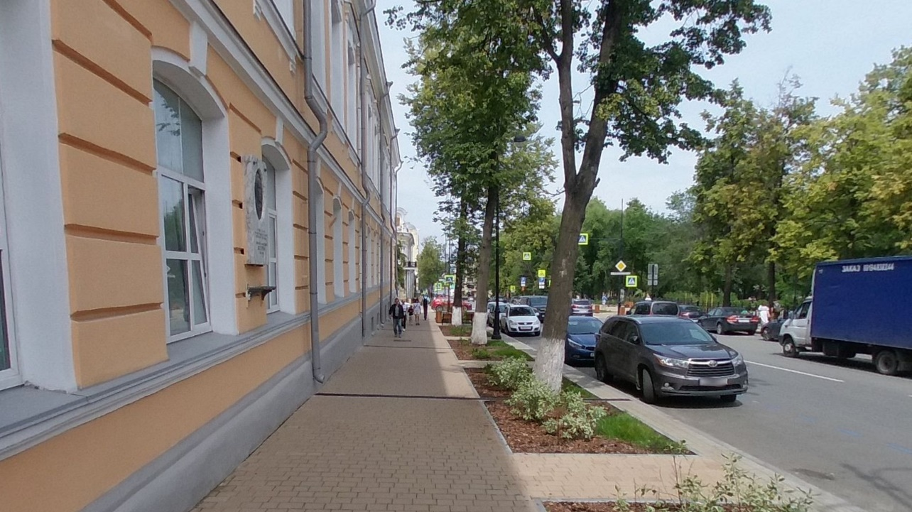
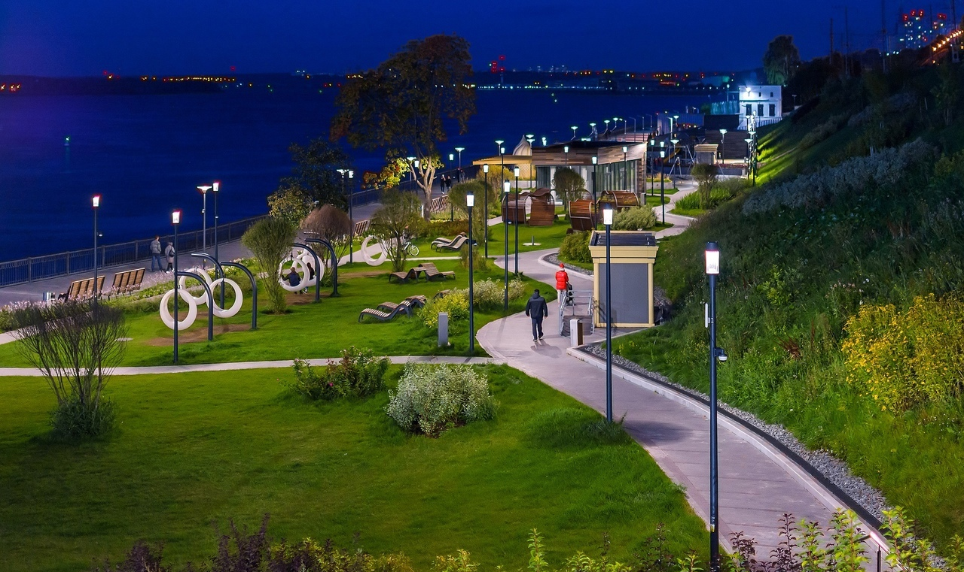
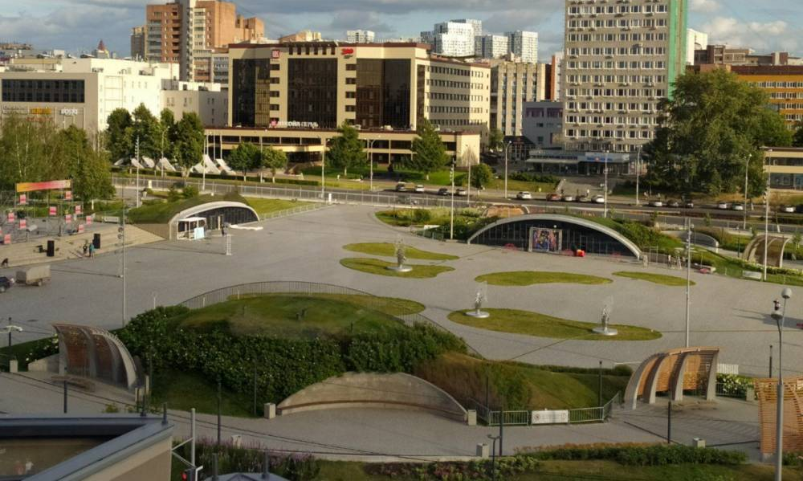
ОСОБЕННОСТИ ПРОСТРАНСТВЕННОЙ СТРУКТУРЫ: ГОРОД НА ДВУХ БЕРЕГАХ__СИСТЕМА РАССЕЛЕНИЯ___ГОРОДСКИЕ ЛЕСА
ВОДНО-ЗЕЛЕНЫЙ КАРКАС
ДИЗАЙН-КОД ПЕРМИ И ПРАВИЛА БЛАГОУСТРОЙСТВА
2
1
1
3
УЛИЦЫ
СОХРАНЕНИЕ ИЛИ ВОССТАНОВЛЕНИЕ ОЗЕЛЕНЕНИЯ В ПРОФИЛЕ УЛИЦ
БАЛАНС МЕЖДУ ПАРКОВОЧНЫМ ПРОСТРАНСТВОМ И ЗОНОЙ ОЗЕЛЕНЕНИЯ
ТРЕБОВАНИЯ К МОБИЛЬНОМУ ОЗЕЛЕНЕНИЮ
СТРАТЕГИЯ ОБЩЕСТВЕННЫХ ПРОСТРАНСТВ
МЕСТА ОТДЫХА
ПРОЕКТИРОВАНИЕ С УЧЕТОМ СУЩЕСТВУЮЩИХ ЗЕЛЕНЫХ НАСАЖДЕНИЙ
ИСПОЛЬЗОВАНИЕ ПРИРОДНЫХ МАТЕРИАЛОВ В ЭЛЕМЕНТАХ БЛАГОУСТРОЙСТВА
СОХРАНЕНИЕ ОСОБЕННОСТЕЙ ЛАНДШАФТНОЙ ОРГАНИЗАЦИИ
ПРИМЕНЕНИЕ ПРЕИМУЩЕСТВЕННО МНОГОЛЕТНЕГО ОЗЕЛЕНЕНИЯ РАЗНОГО ХАРАКТЕРА
УЛ. СИБИРСКАЯ
2
СТРАТЕГИЯ НАПРАВЛЕНА
НА УЛУЧШЕНИЕ СИСТЕМЫ СВЯЗЕЙ МЕЖДУ ГОРОДОМ И ДОЛИНАМИ, МЕЖДУ ЧАСТЯМИ ГОРОДА
УЛУЧШЕНИЕ РЕКРЕАЦИОННЫХ КАЧЕСТВ, УДОБСТВА ДЛЯ ВСЕХ ВИДОВ ИСПОЛЬЗОВАНИЯ И ФУНКЦИОНИРОВАНИЯ В ЛЮБОЕ ВРЕМЯ ГОДА
ВНОСИТЬ ВКЛАД В ФОРМИРОВАНИЕ ИДЕНТИЧНОСТИ ГОРОДА
МЕСТА ОТДЫХА У ВОДЫ
ОБЕСПЕЧЕНИЯ ДОСТУПА К ВОДЕ
ОБОЗНАЧЕНИЕ НЕОБХОДИМОСТИ СОБЛЮДЕНИЯ САНИТАРНЫХ НОРМ СОСТОЯНИЯ ВОДНЫХ ОБЪЕКТОВ
ОБУСТРОЙСТВО МНОГОФУНКЦИОНАЛЬНЫХ ВСЕСЕЗОННЫХ ЗОН ОТДЫХА
НАБЕРЕЖНАЯ КАМЫ
3
ЛАНДШАФТНЫЕ ЗОНЫ
ПРИМЕНЕНИЕ ПРИНЦИПОВ УСТОЙЧИВОГО И БИОФИЛЬНОГО ДИЗАЙНА
СОХРАНЕНИЕ ВИДОВОГО БИОРАЗНООБРАЗИЯ
ЗОНИРОВАНИЕ ТЕРРИТОРИЙ В ЗАВИСИМОСТИ ОТ ЭКОЛОГИЧЕСКОЙ ЦЕННОСТИ
ЭСПЛАНАДА

Slide 8
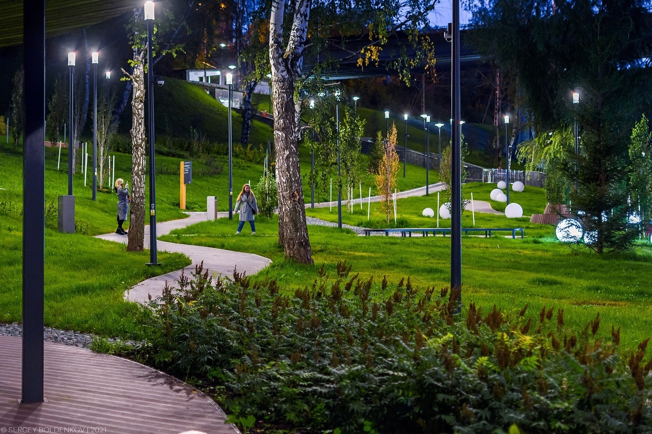
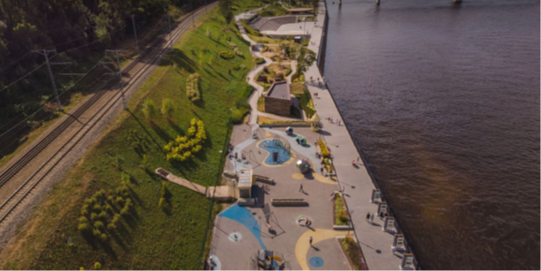
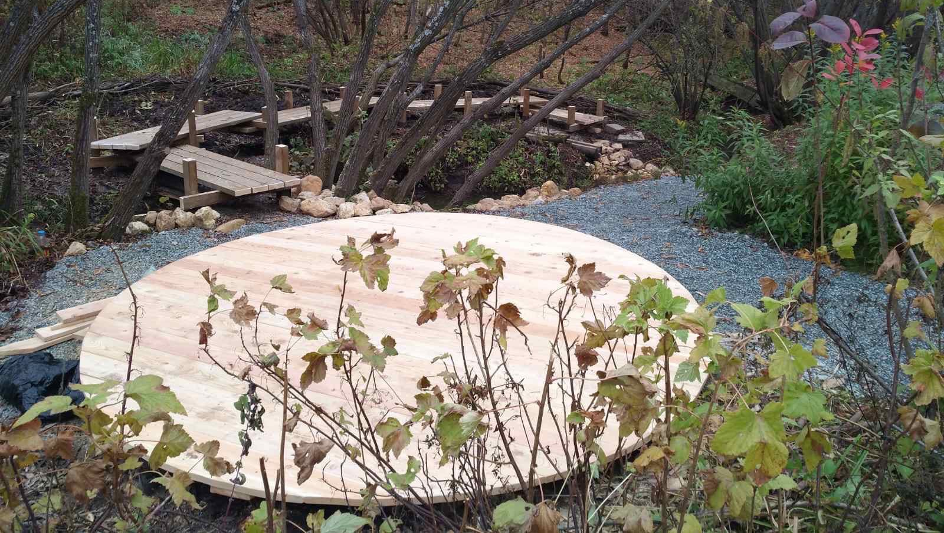
ВОДНО-ЗЕЛЕНЫЙ КАРКАС
РЕАЛИЗАЦИЯ
1
2
1
НАБЕРЕЖНАЯ КАМЫ
СТРАТЕГИЯ ОБЩЕСТВЕННЫХ ПРОСТРАНСТВ
1
НАБЕРЕЖНАЯ КАМЫ
2
ДОЛИНА Р. УИНКИ САД СОЛОВЪЁВ

Slide 9
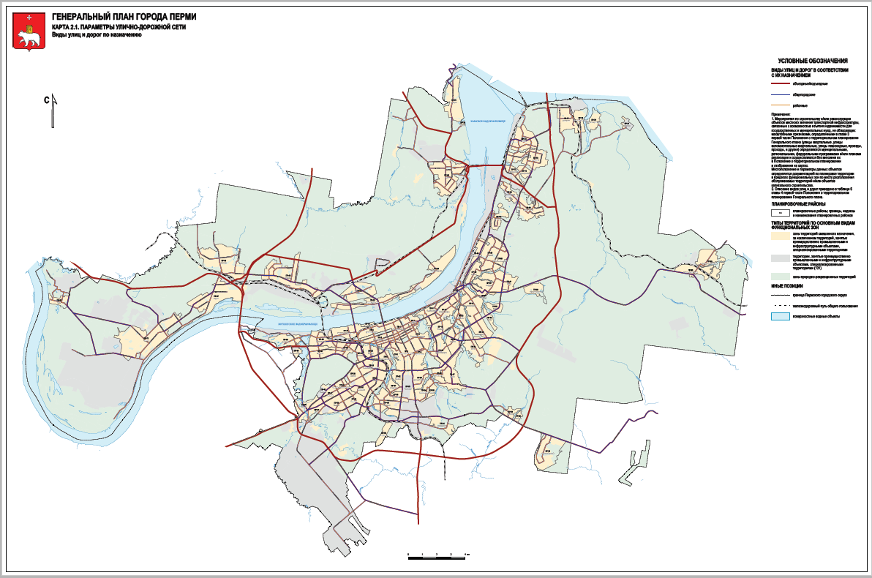
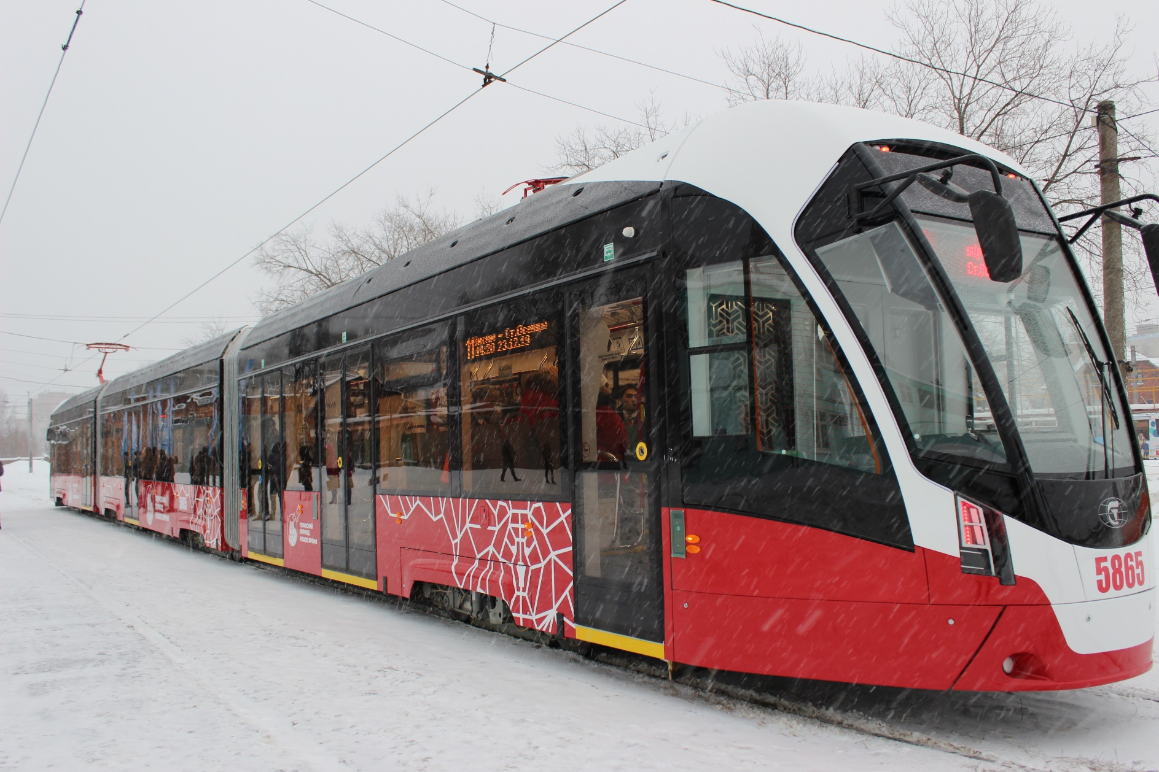
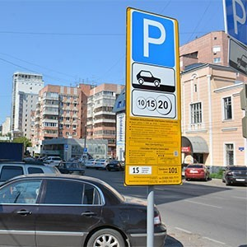
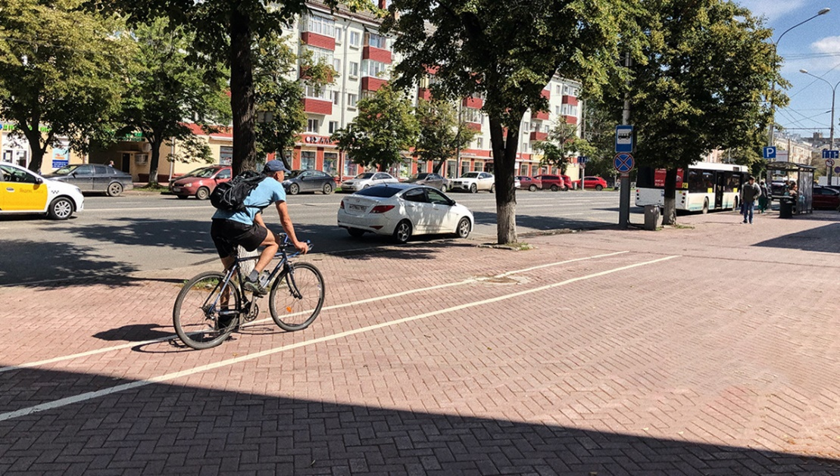
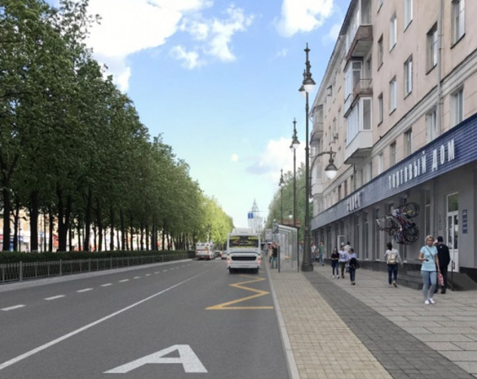
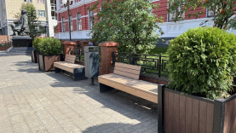
ЭЛЕМЕНТЫ СТРАТЕГИИ
УЛИЧНО-ДОРОЖНАЯ СЕТЬ ___
ПАРКОВКИ ____ ОБЩЕСТВЕННЫЙ ТРАНСПОРТ ____ МИКРОМОБИЛЬНОСТЬ
КЛАССИФИКАЦИЯ УЛИЦ И ДОРОГ ПО НАЗНАЧЕНИЮ ЗАКРЕПЛЕНА В ГЕНЕРАЛЬНОМ ПЛАНЕ ГОРОДА ПЕРМИ
УСТРОЙСТВО ВЫДЕЛЕННЫХ ЛИНИЙ. ОБНОВЛЕНИЕ АВТОПАРКА И ИНФРАСТРУКТУРЫ ОБЩЕСТВЕННОГО ТРАНСПОРТА
СТРАТЕГИЯ ТРАНСПОРТА
СТРАТЕГИЯ ОБОЗНАЧАЕТ ПУТИ ДОСТИЖЕНИЯ ОПТИМАЛЬНОГО БАЛАНСА МЕЖДУ РАЗЛИЧНЫМИ ВИДАМИ ТРАНСПОРТА
НАПРАВЛЕНА НА УЛУЧШЕНИЕ КАЧЕСТВА И УВЕЛИЧЕНИЕ ЗОНЫ ОХВАТА ОБЩЕСТВЕННОГО ТРАНСПОРТА ДЛЯ СОЗДАНИЯ АЛЬТЕРНАТИВЫ ЧАСТНОМУ ТРАНСПОРТУ
ДЕЛАЕТ АКЦЕНТ НА НЕОБХОДИМОСТИ СОЗДАНИЯ БЛАГОПРИЯТНЫХ УСЛОВИЙ ДЛЯ ПЕШЕХОДОВ И ВЕЛОСИПЕДИСТОВ
СИСТЕМА ПЛАТНЫХ ПАРКОВОК
УЛУЧШЕНИЕ УСЛОВИЙ ДЛЯ ПЕШЕХОДОВ И ВЕЛОСИПЕДИСТОВ

Slide 10
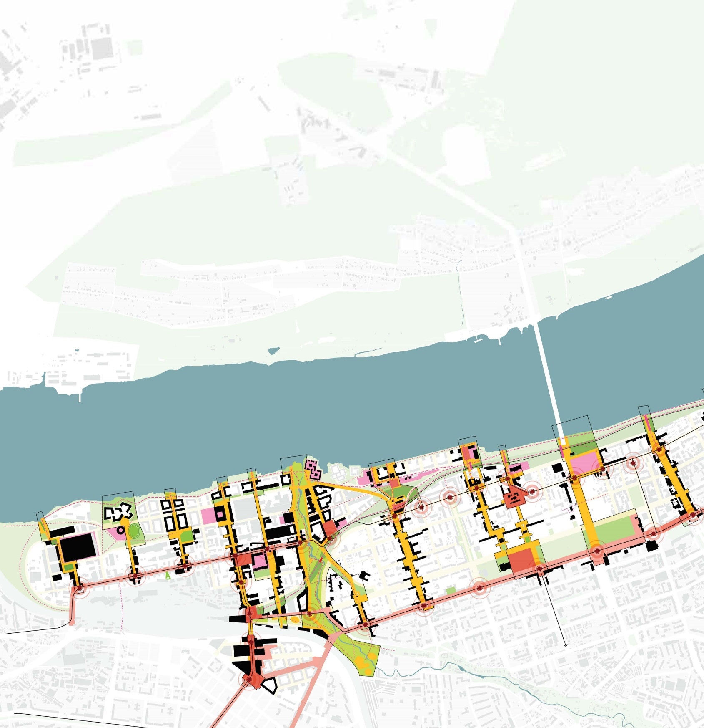
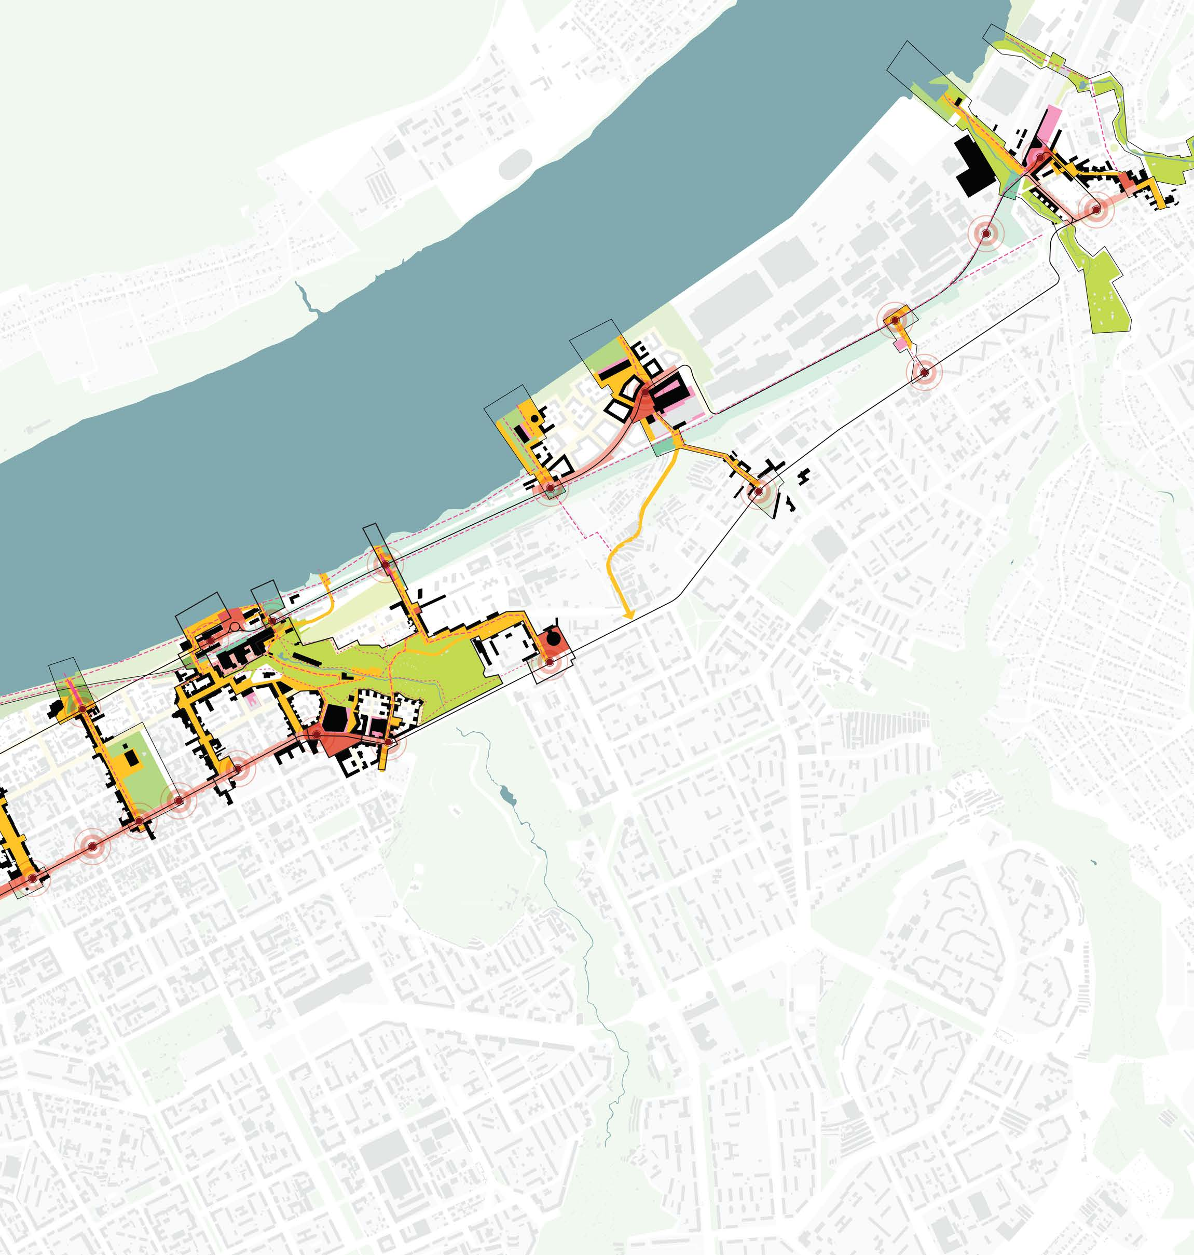
КАМСКИЕ КОРИДОРЫ
ГРАДОСТРОИТЕЛЬНАЯ КОНЦЕПЦИЯ РАЗВИТИЯ ЦЕНТРА ПЕРМИ «ПЕРМЬ. 300 ЛЕТ НА КАМЕ»
СТРАТЕГИЯ ТРАНСПОРТА
ПРОДОЛЬНЫЕ И РАДИАЛЬНЫЕ СВЯЗИ – УЛИЧНАЯ СЕТЬ, СОЕДИНЯЮЩАЯ НАИБОЛЕЕ ВАЖНЫЕ ОБЩЕСТВЕННЫЕ ПРОСТРАНСТВА ГОРОДА, СОДЕРЖИТ НАИБОЛЬШУЮ КОНЦЕНТРАЦИЮ ЦЕНТРОВ ДЕЯТЕЛЬНОСТИ
ПРОДОЛЬНЫЕ СВЯЗИ – ПАРАЛЛЕЛЬНО р. КАМЕ
РАДИАЛЬНЫЕ СВЯЗИ – ПЕРПЕНДИКУЛЯРНО р. КАМЕ
ЭТО ГЛАВНЫЕ УЛИЦЫ, КОТОРЫЕ ДОЛЖНЫ ОБЛАДАТЬ ОТЛИЧИТЕЛЬНЫМИ И УЗНАВАЕМЫМИ ПРОСТРАНСТВЕННЫМИ КАЧЕСТВАМИ
Р. КАМА

Slide 11
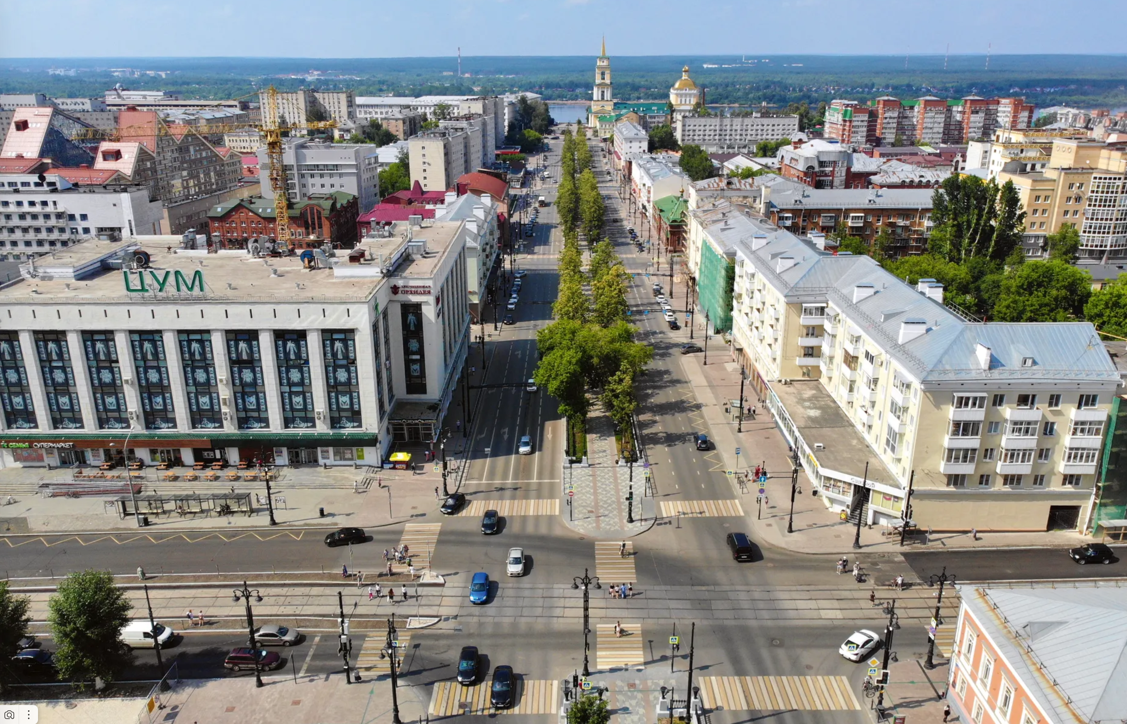
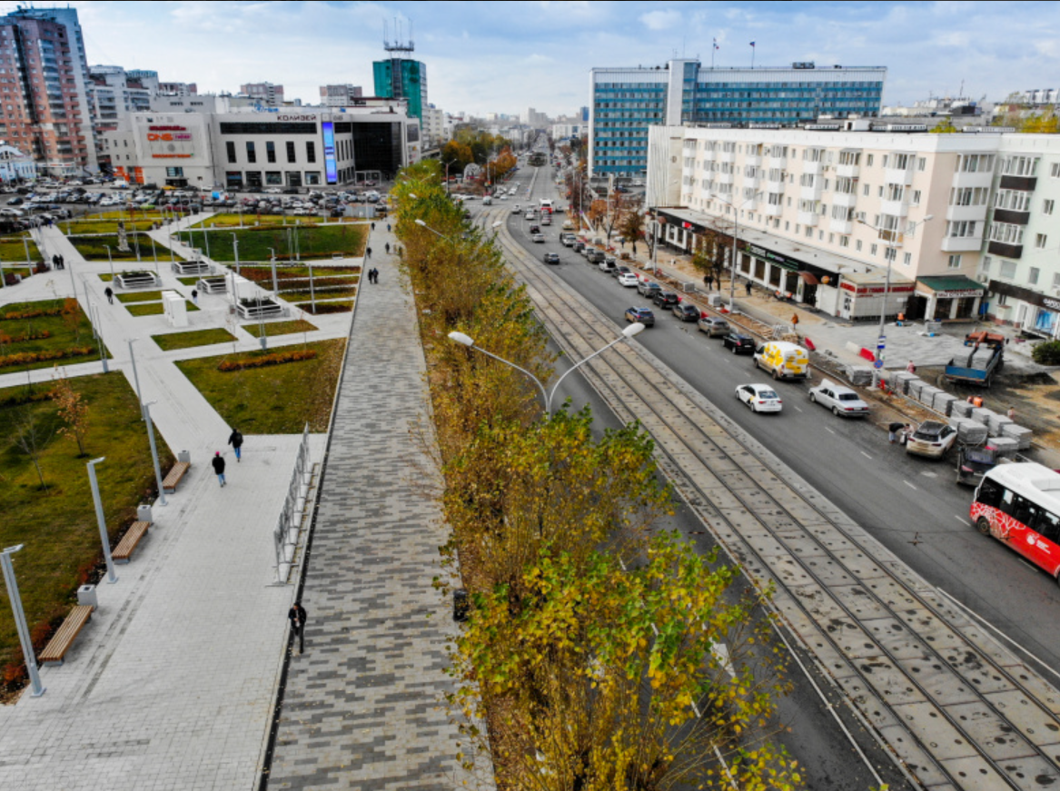
КАМСКИЕ КОРИДОРЫ
РЕАЛИЗАЦИЯ
1
2
КОМСОМОЛЬСКИЙ ПРОСПЕКТ
1
СТРАТЕГИЯ ТРАНСПОРТА
УЛ. ЛЕНИНА
2

Slide 12
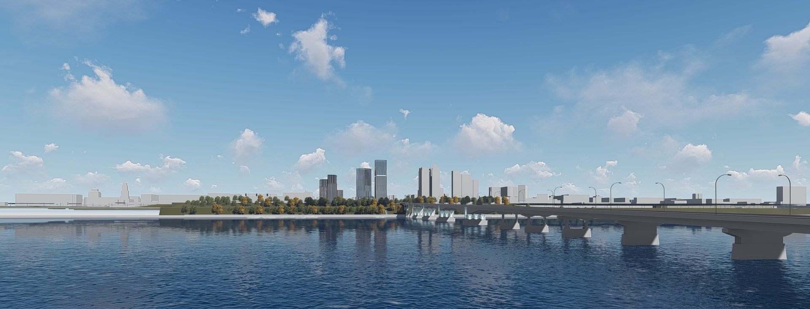
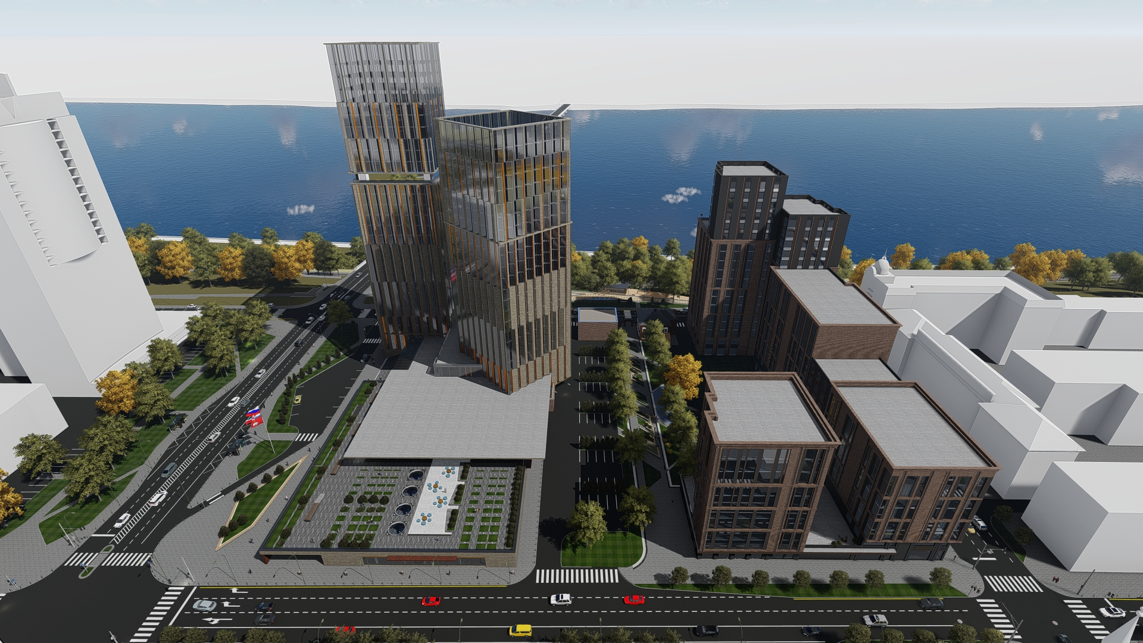
ВОРОТА В ГОРОД
вид 1
ГРАДОСТРОИТЕЛЬНАЯ КОНЦЕПЦИЯ
ПРАВИЛА ЗАСТРОЙКИ КВАРТАЛОВ
вид 1
СТРАТЕГИЯ КВАРТАЛОВ
ПЕРИМЕТРАЛЬНАЯ ЗАСТРОЙКА – ФОРМИРОВАНИЕ ФРОНТА УЛИЦ
СТРАТЕГИЯ СОДЕРЖИТ
ПРИНЦИПЫ ТРАНСФОРМАЦИИ И УСТАНОВЛЕНИЯ ЧЕТКИХ ПРОСТРАНСТВЕННЫХ ГРАНИЦ МЕЖДУ ЧАСТНЫМИ И ОБЩЕСТВЕННЫМИ ПРОСТРАНСТВАМИ
ОСНОВА – СУЩЕСТВУЮЩИЕ ХАРАКТЕРИСТИКИ ГОРОДСКОЙ ТКАНИ, ИСПОЛЬЗУЯ КВАРТАЛ ПЕРИМЕТРАЛЬНОЙ ЗАСТРОЙКИ В КАЧЕСТВЕ БАЗОВОГО ЭЛЕМЕНТА
АКЦЕНТ НА ПРОЦЕССЕ КОНСОЛИДАЦИИ СУЩЕСТВУЮЩЕЙ ЗАСТРОЙКИ ГОРОДА
ИНТЕГРАЦИЯ СУЩЕСТВУЮЩИХ ЗДАНИЙ В ПЕРИМЕТР КВАРТАЛА
ОТСТУПЫ – ФОРМИРОВАНИЕ ЛИНИИ ПЕРИМЕТРА
ЗАСТРОЙКА ВНУТРИ КЛАСТЕРА ДОПУСКАЕТСЯ В СЛУЧАЕ ОБЕСПЕЧЕНИЯ НЕПРЕРЫВНЫХ СВЯЗЕЙ

Slide 13
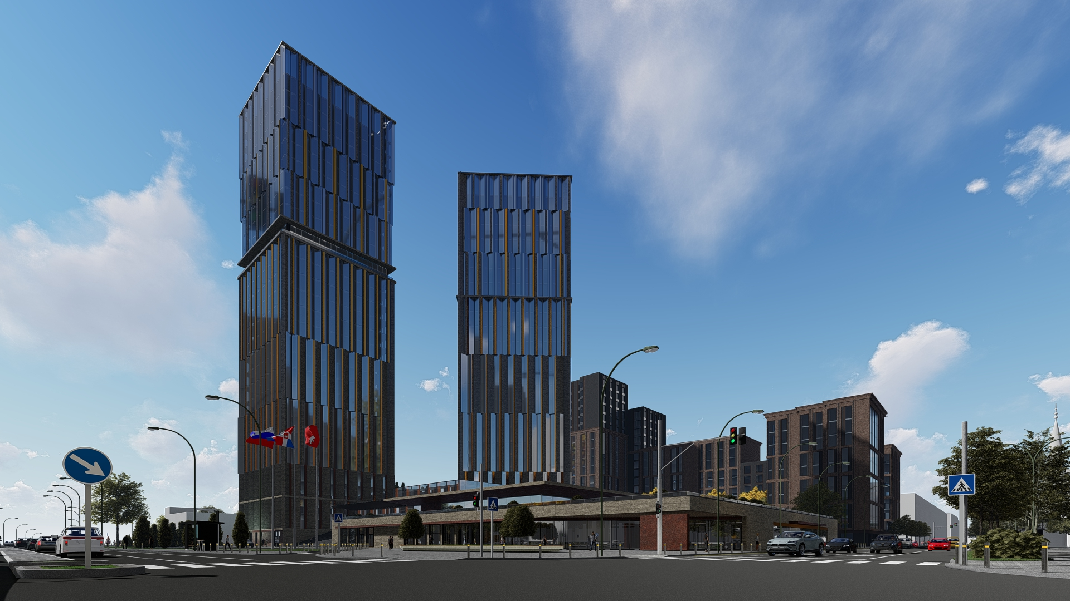
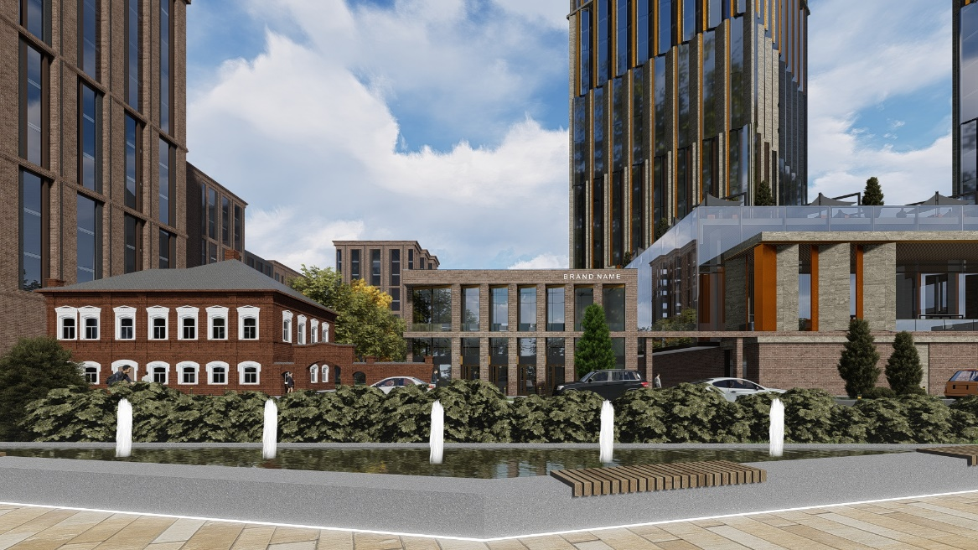
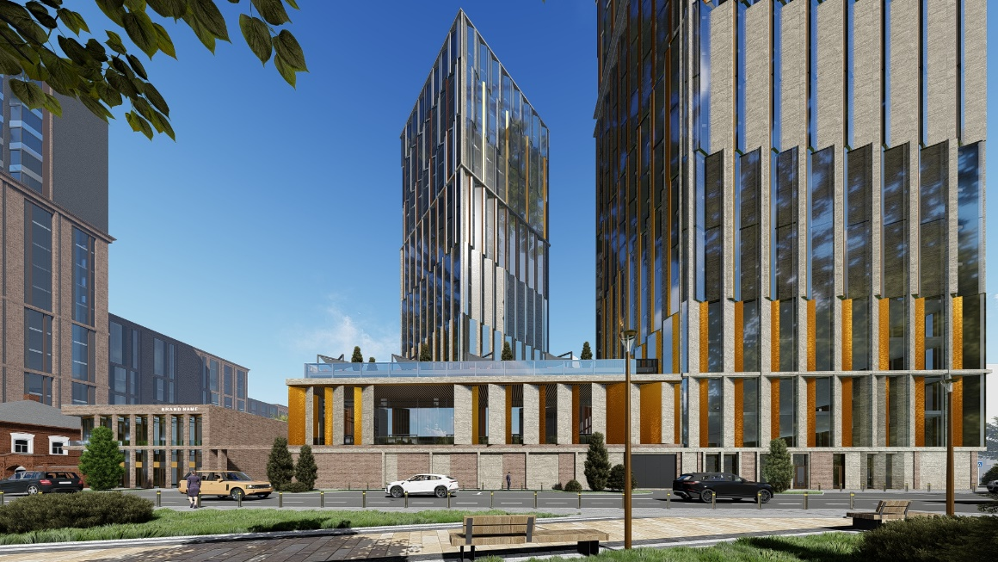
ВОРОТА В ГОРОД
ГРАДОСТРОИТЕЛЬНАЯ КОНЦЕПЦИЯ
СТРАТЕГИЯ КВАРТАЛОВ

